Slide 1



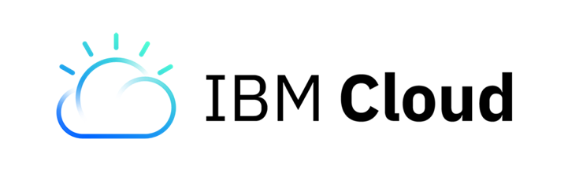

PowerVS 大百科
セールスツール
－ IBM i 構成サンプル集 －
Power VS
2025年 3月 株式会社イグアス
クラウド & AI営業開発部
本資料に含まれる情報は、以下の時点での情報を記載しております。
－２０２５年３月１日．
ご提案の参考としていただく為のものであり、
当資料に掲載の内容／金額はイグアス調べです。
正式な内容／金額は、別途提出させていただきます。
ご提案書およびお見積書をもって、正とさせていただきます。

Slide 2


項目別 / 価格早見表
１. Core価格
● モデル：S922（P10）/ S1022（P10）/ E980（P30）
２. メモリ価格
● モデル：S922（P10）/ S1022（P10）
３. Storage Tier / ソリューション価格
４. Dedicated Host 価格
※各ページに記載の金額は2025年3月のレート（￥149.535/ドル）を使用しています。

Slide 3
Core価格 早見表 モデル：S922（P10）
※金額はすべて日本DCの定価
※2025/3のレート使用
リソース （CPW） |  | 0.25core （3,750） | 0.5core （7,500） | 0.75core （11,250） | 1.0core （15,000）
Core Type | Shared | ￥3,896 | ￥7,791 | ￥11,687 | ￥15,582
 | Capped | ￥5,846 | ￥11,692 | ￥17,539 | ￥23,385
 | Dedicated | ― | ― | ― | ￥62,341
IBM i | 7.4 / 7.5 | ￥46,468 | ￥92,936 | ￥139,404 | ￥185,872
 | 7.2 / 7.3 | ￥64,041 | ￥128,083 | ￥192,124 | ￥256,165
※Dedicatedのみ1.0coreから選択可能。1.0core増えるごとに￥62,341ずつ増
※IBM i 7.1は2024年4月30日をもって延長サポートを終了いたしました。

Slide 4
Core価格 早見表 モデル：S1022（P10）
※金額はすべて日本DCの定価
※2025/3のレート使用
リソース （CPW） |  | 0.25core （6,544） | 0.5core （13,088） | 0.75core （19,632） | 1.0core （26,176）
Core Type | Shared | ￥4,482 | ￥8,963 | ￥13,445 | ￥17,922
 | Capped | ￥6,723 | ￥13,446 | ￥20,169 | ￥26,891
 | Dedicated | ― | ― | ― | ￥71,687
IBM i | 7.4 / 7.5 | ￥46,468 | ￥92,936 | ￥139,404 | ￥185,872
 | 7.3 | ￥64,041 | ￥128,083 | ￥192,124 | ￥256,165
※Dedicatedのみ1.0coreから選択可能。1.0core増えるごとに￥71,687ずつ増

Slide 5
Core価格 早見表 モデル：E980（P30）
※金額はすべて日本DCの定価
※2025/3のレート使用
リソース （CPW） |  | 0.25core （3,750） | 0.5core （7,500） | 0.75core （11,250） | 1.0core （15,000）
Core Type | Shared | ￥13,637 | ￥27,275 | ￥40,912 | ￥54,550
 | Capped | ￥20,456 | ￥40,912 | ￥61,368 | ￥81,824
 | Dedicated | ― | ― | ― | ￥218,198
IBM i | 7.4 / 7.5 | ￥88,712 | ￥177,423 | ￥266,135 | ￥354,847
 | 7.2 / 7.3 | ￥123,224 | ￥246,449 | ￥369,673 | ￥492,897
※Dedicatedのみ1.0coreから選択可能。1.0core増えるごとに￥218,198ずつ増
※IBM i 7.1は2024年4月30日をもって延長サポートを終了いたしました。

Slide 6
メモリ価格 モデル：S922（P10）
※金額はすべて日本DCの定価
※2025/3のレート使用
【メモリ】
メモリ | 2GB | 16GB | 32GB | 48GB | 64GB | 96GB | 128GB
0.25core (3,750CPW) | ￥2,943 | ￥23,545 | ￥58,770 | ￥93,996 | ￥129,222 | ￥199,673 | ￥270,124
0.5core (7,500CPW) | ￥2,943 | ￥23,544 | ￥47,089 | ￥82,315 | ￥117,540 | ￥187,992 | ￥258,443
0.75core (11,250CPW) | ￥2,943 | ￥23,544 | ￥47,089 | ￥70,634 | ￥105,859 | ￥176,311 | ￥246,763
1.0core (15,000CPW) | ￥2,943 | ￥23,544 | ￥47,089 | ￥70,634 | ￥94,179 | ￥164,631 | ￥235,081
・0.25coreは16GBまで標準単価
・0.50coreは32GBまで標準単価
・0.75coreは48GBまで標準単価
・1.00coreは64GBまで標準単価
※標準単価（￥1,472/GB）の範囲を超えると1GBあたりの単価も上がります。
（定額増加ではないため個別計算の必要あり）

Slide 7
メモリ価格 モデル：S1022（P10）
※金額はすべて日本DCの定価
※2025/3のレート使用
【メモリ】
メモリ | 2GB | 16GB | 32GB | 48GB | 64GB | 96GB | 128GB
0.25core (6,544CPW) | ￥3,379 | ￥27,040 | ￥67,605 | ￥108,154 | ￥148,711 | ￥229,828 | ￥310,943
0.5core (13,088CPW) | ￥3,379 | ￥27,040 | ￥54,078 | ￥94,635 | ￥135,193 | ￥216,308 | ￥297,424
0.75core (19,632CPW) | ￥3,379 | ￥27,040 | ￥54,078 | ￥81,117 | ￥121,674 | ￥202,790 | ￥283,904
1.0core (26,176CPW) | ￥3,379 | ￥27,040 | ￥54,078 | ￥81,117 | ￥108,154 | ￥189,271 | ￥270,385
・0.25coreは16GBまで標準単価
・0.50coreは32GBまで標準単価
・0.75coreは48GBまで標準単価
・1.00coreは64GBまで標準単価
※標準単価（￥1,690/GB）の範囲を超えると1GBあたりの単価も上がります。
（定額増加ではないため個別計算の必要あり）

Slide 8


Storage Tier / ソリューション価格 早見表
【Storage Tier】
※金額はすべて日本DCの定価
※2025/3のレート使用
Tier0 （25 IOPS/GB） ：実容量が10GB増えるごとに￥407加算
Tier1 （10 IOPS/GB） ：実容量が10GB増えるごとに￥338加算
Tier3 （ 3 IOPS/GB） ：実容量が10GB増えるごとに￥177加算
Tier5k（5,000 IOPS/固定)：実容量が10GB増えるごとに￥487加算
階層レベル | IOPS | パフォーマンス
Tier0 | 25 IOPS/GB | ボリュームを100GBで作成した場合2,500 IOPSが割り当てられます。Tier1の2.5倍、Tier3の8.3倍の速さとなります。
Tier1 | 10 IOPS/GB | ボリュームを100GBで作成した場合1,000 IOPSが割り当てられます。Tier3の3.3倍の速さとなります。
Tier3 | 3 IOPS/GB | ボリュームを100GBで作成した場合300 IOPSが割り当てられます。
Tier5k | 5,000 IOPS/固定 | ボリュームサイズに関係なく、5,000 IOPSが割り当てられます。 固定 IOPS の使用は、Tier 0 の損益分岐点サイズである 200 GB 以下のサイズのボリュームに制限されます (200 GB @ 25 IOPS/GB = 5000 IOPS)。
【ソリューション】
IBM i Cloud Storage Solution for i
(CS4i)（5733-ICC）： ￥2,958 ※別途ICOSの見積が必要
※0.25Core増えるごとに￥2,958増
Power HA ： ￥6,553 ※2インスタンスの契約が必要
※0.25Core増えるごとに￥6,553増
IBM Rational Dev Studio for IBM i
(WDS)（1User）： ￥20,282 ※1User増えるごとに￥20,282増

Slide 9
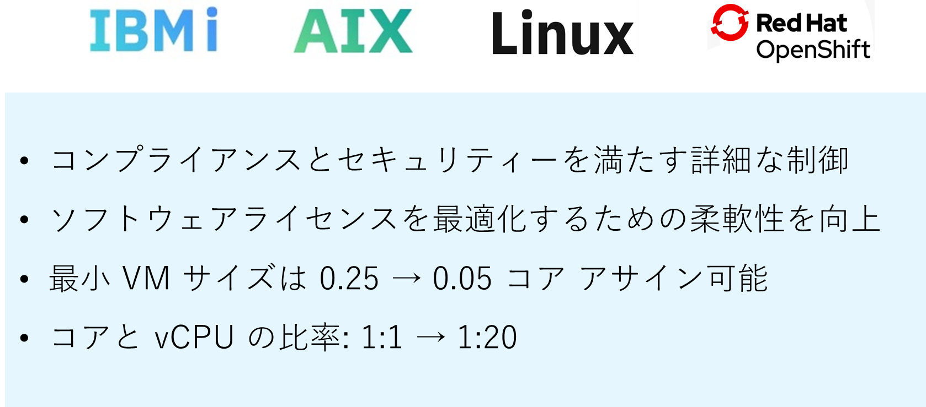


Dedicated Host 価格
※金額はすべて日本DCの定価
※2025/3のレート使用
S922
15Core / 1TB MM
￥1,314,565/月額
※ディスク費用が別途必要
S1022
33Core / 2TB MM
￥3,157,327/月額
※ディスク費用が別途必要
Dedicated Hostはお客様専用のホストサーバーを予約し、
サーバーを時間単位の料金でご利用いただけるサービスです。

Slide 10
プラン別サンプル構成（定価版）
開発・検証向けお手軽プラン！
● Public接続利用プランの紹介
スモールスタートで災害対策！
● CPU/メモリの最小要件から災害発生時の変更プランを紹介
スモールスタート バックアップ機 リソース＆価格表
※各ページに記載の金額は2025年3月のレート（￥149.535/ドル）を使用しています。

Slide 11
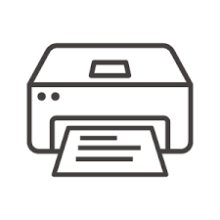
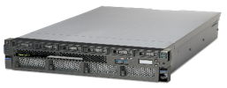
開発・検証向けお手軽プラン！
※ 初期作業費用を除く
お客様
PowerVS
Internet
S922
IBM i 7.5
(WDS:1User)
Public Network
3,750CPW
(0.25Core)
8GBMM
180GB (実効)
Flash Storage
Router
東京 or 大阪
￥88,513/月額
【考慮事項】
・SSHトンネリングツールが必要（PuTTY）→ 自動起動可能
・ACS、PCOMMでの画面/プリンターセッションは使用可能
・FTP転送は不可 → SCP転送 or ACSの機能で可能
・WASを前提とするアプリの実行不可
・ODBC、JDBC接続可能
・最低契約期間は6ヶ月（PowerVS共通条件）
※金額はすべて日本DCの定価
※2025/3のレート使用

Slide 12


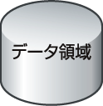


スモールスタートで災害対策！
※金額はすべて日本DCの定価
※2025/3のレート使用
【通常運用】
ポイント
￥81,766/月額～
（￥2,726/日～）
【本番】
9009-41G
13,125CPW
32GBMM
566GB Disk
（実効容量）
※
【バックアップ】
S922
3,750CPW
8GBMM
580GB
Flash Storage
（実効容量）
CPU、メモリーは最小要件
ディスク構成は本番機と同容量
HAソリューション推奨
冗長化ソリューション
スモールスタート！
＋ ￥4,535/日～
【災害（障害） 発生】
ポイント
￥217,816/月額～
（￥7,261/日～）
【本番】
9009-41G
13,125CPW
32GBMM
566GB Disk
（実効容量）
CPU、メモリーは即時変更可能（本番機と同等スペック）
HAソリューション推奨 （RPO：数秒前）
【バックアップ】
S922
11,250CPW
32GBMM
580GB
Flash Storage
（実効容量）
バックアップ機に切替
追加費用は使った分だけ！
※冗長化ソリューション、NW関連は別途費用が必要です。

Slide 13
スモールスタート バックアップ機 リソース＆価格表
リソース | 通常運用 （S922） | 災対発生時 （S922） | 通常運用 （S1022） | 災対発生時 （S1022） | 通常運用 （E980） | 災対発生時 （E980）
CPW | 3,750 | 11,250 | 6,544 | 19,632 | 3,750 | 11,250
Core数 | (0.25core:shared) | (0.75core:shared) | (0.25core:shared) | (0.75core:shared) | (0.25core:shared) | (0.75core:shared)
MM | 8GB | 32GB | 8GB | 32GB | 8GB | 32GB
flash Storage(実容量) | 580GB | 580GB | 580GB | 580GB | 580GB | 580GB
Storage Tier | Tier1 | Tier1 | Tier1 | Tier1 | Tier1 | Tier1
WDS | 0User | 0User | 0User | 0User | 0User | 0User
料金／月額(定価) | ￥81,766 | ￥217,816 | ￥84,113 | ￥226,623 | ￥133,749 | ￥373,764
料金／日額 | ￥2,726 | ￥7,261 | ￥2,804 | ￥7,554 | ￥4,458 | ￥12,459
料金／年額 | ￥981,189 | ￥2,613,788 | ￥1,009,361 | ￥2,719,479 | ￥1,604,983 | ￥4,485,171
料金／5年 | ￥4,905,944 | ￥13,068,940 | ￥5,046,806 | ￥13,597,397 | ￥8,024,915 | ￥22,425,854
※金額はすべて日本DCの定価
※2025/3のレート使用

Slide 14
ネットワーク接続構成図 サンプル
ネットワーク/新規開設構成図
関連サービス概算価格
IPSec-VPN (Classic経由)
Direct Link 1.0 or 2.0 (Classic経由)
IPSec-VPN (VPC経由)
Direct Link 2.0
【参考資料】キャリア回線（Direct Link）
※各ページに記載の金額は2025年3月のレート（￥149.535/ドル）を使用しています。

Slide 15


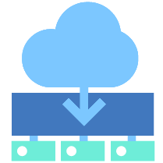




ネットワーク/新規開設構成図 ※構成イメージのため、実際の結線図ではありません。
…Pubric Network
IBM Cloud
お客様
…Private Network
Classic Infra
Router
IPSec VPN
VRA
（ベアメタル）
VRA
（ベアメタル）
キャリア
回線
Direct Link
専用線接続
1.0 or 2.0
Router
Transit
Gateway
キャリア
回線
専用線接続 2.0
VPC
Router
IPSec VPN
VPNaaS
（VPN for VPC）
Power Virtual Server
Power
Edge Router
Object
Storage（ICOS）

Slide 16
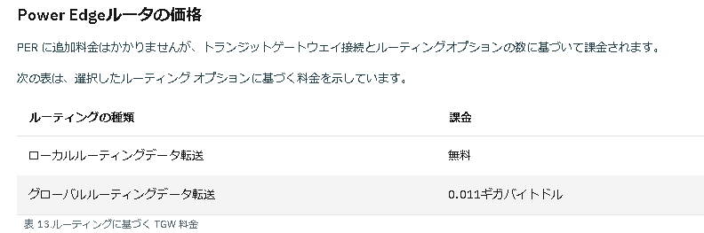
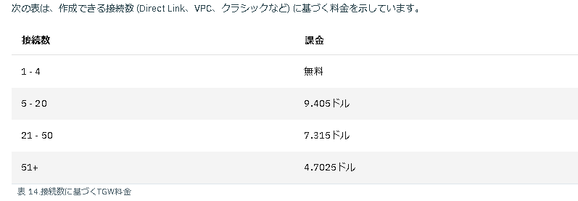
関連サービス概算価格
※金額はすべて日本DCの定価
※2025/3のレート使用
項目名 | 金額/月額（円） | 備考
VRA（ベアメタル） | ￥132,877 | Classic Infra(x86)上に作成します。5TBまでアウトバウンド無償。
VPNaaS(VPN for VPC) | ￥11,631 | VPC上に作成。複数拠点から接続をする場合は拠点数によって金額が異なります。 アウトバウンド課金（￥13/GB）が必要
Transit Gateway ※PERとの接続前提 | ローカル：無償 グローバル：約￥2/GB | Power Edge Router（PER）との接続に必要です。PERとの接続がある場合、ローカルルーティング のデータ転送料金は課金されません。 Transit Gatewayのご利用は実際に発生するトランザクション量および接続本数、ルーティングオプ ションによって金額が異なります。※PERとの接続の場合、接続数4本まで無償となります。
https://cloud.ibm.com/docs/power-iaas?topic=power-iaas-pricing-virtual-server-on-cloud#per-pricing

Slide 17
IPSec-VPN（Classic経由）
IBM Cloud
お客様
Classic Infra
Public Network
②
①
Transit
Gateway
Router
IPSec-VPN
VRA
（ベアメタル）
Power Virtual Server
③
Power
Edge Router
オンプレルータと IBM Cloud(Classic Infrastructure) 上の Gateway Appliance（VRA） との間で、サイト間 VPN を構成します。
Cloud connectionsまたはPERを構成し、IBM Cloudと Power Virtual Server間を接続します。
Gateway ApplianceにNATを設定することで、オンプレからPower Virtual Serverにアクセスできます。
もしくは、「Gateway Appliance-Power Virtual Serverのルーター間」でGREを構成することで、NAT無しでオンプレセグメント
からPower Virtual Serverにアクセスできます。

Slide 18
IPSec-VPN（Classic経由） 概算費用
※金額はすべて日本DCの定価
※2025/3のレート使用
番号 | 項目 | 金額（月額） | 備 考
① | VRA（ベアメタル）（1台） | ￥132,877 | 5TBまでアウトバウンド無償
② | Transit Gateway | ローカルルーティング ：無償 グローバルルーティング：約￥2/GB | 接続数：2本 ※PER接続の場合、接続数4本まで無償
③ | Power Virtual Server
(※1)
(※2)
(※3)
リソース | パターン１（梅） |  | パターン２（竹） |  | パターン3（松）
 | S922 | S1022 | S922 | S1022 | S922 | S1022
CPW | 3,750 | 6,544 | 7,500 | 13,088 | 15,000 | 26,176
Core数 | (0.25core:共有) | (0.25core:共有) | (0.5core:共有) | (0.5core:共有) | (1core:占有) | (1core:占有)
MM | 8GB | 8GB | 16GB | 16GB | 64GB | 64GB
flash Storage (実容量) | 500GB | 500GB | 2TB | 2TB | 5TB | 5TB
WDS | 1User | 1User | 3User | 3User | 5User | 5User
料金／月額(定価) | ￥99,341 | ￥101,688 | ￥252,804 | ￥257,499 | ￥613,007 | ￥636,460
（※1,2,3 構築費用が発生いたします。別途ご提示させていただきます。）

Slide 19
Direct Link 1.0 or 2.0（Classic経由）による定額制接続
IBM Cloud
お客様
Classic Infra
Private Network
⑤
Transit Gateway
Router
⑦
Direct Link
④
専用線接続
1.0 or 2.0
VRA
（ベアメタル）
Power Virtual Server
⑥
Power
Edge Router
オンプレからキャリア回線を経由してIBM Cloud(Classic Infrastructure)に接続するための、Direct Link（有償）を構成します。
Transit Gatewayを構成し、IBM Cloudと Power Virtual Server間を接続します。
複数のお客様拠点からIBM Cloudへ直接接続することが可能です。

Slide 20
Direct Link 1.0 or 2.0（Classic経由）による定額制接続 概算費用
※金額はすべて日本DCの定価
※2025/3のレート使用
番号 | 項目 | 金額（月額） | 備 考
④ | VRA（ベアメタル）（1台） | ￥132,877 | 5TBまでアウトバウンド無償
⑤ | Transit Gateway | ローカルルーティング ：無償 グローバルルーティング：約￥2/GB | 接続数：2本 ※PER接続の場合、接続数4本まで無償
⑥ | Power Virtual Server
⑦ | Direct Link Connect（定額）
(※1)
(※2)
(※3)
リソース | パターン１（梅） |  | パターン２（竹） |  | パターン3（松）
 | S922 | S1022 | S922 | S1022 | S922 | S1022
CPW | 3,750 | 6,544 | 7,500 | 13,088 | 15,000 | 26,176
Core数 | (0.25core:共有) | (0.25core:共有) | (0.5core:共有) | (0.5core:共有) | (1core:占有) | (1core:占有)
MM | 8GB | 8GB | 16GB | 16GB | 64GB | 64GB
flash Storage (実容量) | 500GB | 500GB | 2TB | 2TB | 5TB | 5TB
WDS | 1User | 1User | 3User | 3User | 5User | 5User
料金／月額(定価) | ￥99,341 | ￥101,688 | ￥252,804 | ￥257,499 | ￥613,007 | ￥636,460
※冗長構成の場合は下記金額の2倍の価格となります
接続速度 | 50Mbps | 100Mbps | 200Mbps | 500Mbps | 1Gbps | 2Gbps | 5Gbps
料金/月額 | ￥18,745 | ￥28,200 | ￥56,233 | ￥121,922 | ￥224,768 | ￥374,724 | ￥703,001
（※1,2,3 構築費用が発生いたします。別途ご提示させていただきます。）

Slide 21
IPSec-VPN（VPN for VPC） 2拠点からの接続
IBM Cloud
お客様
Power Virtual Server
拠点1
⑩
Power
Edge Router
Router
IPSec-VPN
拠点2
⑧
Public Network
VPNaaS
（VPN for VPC）
⑨
Transit Gateway
VPC
Router
IPSec-VPN
VPC
IBMが管理しているVPNマネージドサービス。
Transit Gateway を経由して Power Virtual Serverに接続します。
複数のお客様拠点からIBM Cloudへ直接接続することが可能です。（拠点数に応じて金額が異なります。）

Slide 22
IPSec-VPN（VPN for VPC）概算費用
※金額はすべて日本DCの定価
※2025/3のレート使用
番号 | 項目 | 金額（月額） | 備 考
⑧ | VPN for VPC（2拠点からの接続） | \17,104 | アウトバウンド課金（￥11/GB）が必要
⑨ | Transit Gateway | ローカルルーティング ：無償 グローバルルーティング：約￥2/GB | 接続数：2本 ※PER接続の場合、接続数4本まで無償
⑩ | Power Virtual Server
(※1)
(※2)
リソース | パターン１（梅） |  | パターン２（竹） |  | パターン3（松）
 | S922 | S1022 | S922 | S1022 | S922 | S1022
CPW | 3,750 | 6,544 | 7,500 | 13,088 | 15,000 | 26,176
Core数 | (0.25core:共有) | (0.25core:共有) | (0.5core:共有) | (0.5core:共有) | (1core:占有) | (1core:占有)
MM | 8GB | 8GB | 16GB | 16GB | 64GB | 64GB
flash Storage (実容量) | 500GB | 500GB | 2TB | 2TB | 5TB | 5TB
WDS | 1User | 1User | 3User | 3User | 5User | 5User
料金／月額(定価) | ￥99,341 | ￥101,688 | ￥252,804 | ￥257,499 | ￥613,007 | ￥636,460
(※3)
（※1,2,3 構築費用が発生いたします。別途ご提示させていただきます。）

Slide 23
Direct Link 2.0による定額制接続
IBM Cloud
お客様
Power Virtual Server
⑫
Power
Edge Router
Private Network
⑪
⑬
Transit Gateway
Router
Router
専用線接続 2.0
Transit Gatewayを構成することにより、オンプレと Power Virtual Server間を接続します。
Direct Link 2.0をサポートしているキャリアが前提となります。
複数のお客様拠点からIBM Cloudへ直接接続することが可能です。

Slide 24
Direct Link 2.0による定額制接続 概算費用
※金額はすべて日本DCの定価
※2025/3のレート使用
番号 | 項目 | 金額（月額） | 備 考
⑪ | Transit Gateway | ローカルルーティング ：無償 グローバルルーティング：約￥2/GB | 接続数：2本 ※PER接続の場合、接続数4本まで無償
⑫ | Power Virtual Server
⑬ | Direct Link Connect（定額）
(※1)
(※2)
リソース | パターン１（梅） |  | パターン２（竹） |  | パターン3（松）
 | S922 | S1022 | S922 | S1022 | S922 | S1022
CPW | 3,750 | 6,544 | 7,500 | 13,088 | 15,000 | 26,176
Core数 | (0.25core:共有) | (0.25core:共有) | (0.5core:共有) | (0.5core:共有) | (1core:占有) | (1core:占有)
MM | 8GB | 8GB | 16GB | 16GB | 64GB | 64GB
flash Storage (実容量) | 500GB | 500GB | 2TB | 2TB | 5TB | 5TB
WDS | 1User | 1User | 3User | 3User | 5User | 5User
料金／月額(定価) | ￥99,341 | ￥101,688 | ￥252,804 | ￥257,499 | ￥613,007 | ￥636,460
※冗長構成の場合は下記金額の2倍の価格となります
(※3)
接続速度 | 50Mbps | 100Mbps | 200Mbps | 500Mbps | 1Gbps | 2Gbps | 5Gbps
料金/月額 | ￥18,745 | ￥28,200 | ￥56,233 | ￥121,922 | ￥224,768 | ￥374,724 | ￥703,001
（※1,2,3 構築費用が発生いたします。別途ご提示させていただきます。）

Slide 25
【参考資料】キャリア回線（Direct Link）
2024年8月時点で、日本国内のDCやPOPに対しオーダー可能なDirect Linkのタイプと場所は下記の通りです。
IBM Cloud 施設名 Direct Link タイプ | Tokyo 1 (POP1) | Tokyo 2 (TOK02) | Tokyo 3 (POP2) | Tokyo 4 (TOK04) | Tokyo 5 (TOK05) | Osaka 1 (POP) | Osaka21 | Osaka22 | Osaka23
Direct Link Classic Dedicated | EQUINIX TY2 | AT TOKYO | EQUINIX TY4 | SOFTBANK | NTT | EQUINIX | IDC Frontier (SoftBank) | IDC Frontier (SoftBank) | IDC Frontier (SoftBank)
Direct Link Classic Exchange | EQUINIX TY2 | AT TOKYO | EQUINIX TY4 | N/A | N/A | EQUINIX | N/A | N/A | N/A
Direct Link Classic Connect | BBIX COLT CONSOLE CONNECT ZENLAYER | MEGAPORT | BBIX MEGAPORT TOKAI | IBM POWER VS SOFTBANK | NTT | AT TOKYO CONSOLE CONNECT MEGAPORT TOKAI | IBM Power VS | N/A | N/A
Direct Link Dedicated 2.0 | EQUINIX TY2 | AT TOKYO | EQUINIX TY4 | SOFTBANK | NTT | EQUINIX | IDC Frontier (SOFTBANK) | IDC Frontier (SOFTBANK) | IDC Frontier (SOFTBANK)
Direct Link Connect 2.0 | BBIX COLT CONSOLE CONNECT ZENLAYER | AT TOKYO MEGAPORT | BBIX COLT EQUINIX MEGAPORT TOKAI | IBM POWER VS Softbank | NTT | AT TOKYO BBIX CONSOLE CONNECT EQUNIX TOKAI MEGAPORT | IBM Power VS | N/A | N/A
注1) 最新の接続可否に関する状況はキャリア側にもご確認ください。特に、Direct Link Classicはキャリア側で既にサービス終了しているものもあります。
注2) 東京リージョンでEquinix Cloud Exchange（ECX）と組み合わせてPOPレベルの冗長化を行う場合は、ECXとしてはTOK03のPOPを使用し、もう1系統は、TOK03以外の場所でDirect Link DedicatedもしくはDirect Link Connectで接続を行うか、TOK02（AT Tokyo）のExchangeサービスを使う事をおすすめします。
注3) Softbank社のSmartVPN/OnePortサービスとDirect Link Connect 2.0で接続する際には、BBIXを利用します。
注4) KDDI社のWVS2とDirect Link Connect 2.0で接続する際には、Equinix Cloud Exchange(ECX)経由となります。
https://cloud.ibm.com/docs/infrastructure/direct-link?topic=direct-link-get-started-with-ibm-cloud-direct-link&locale=en
https://cloud.ibm.com/docs/dl?topic=dl-how-to-order-ibm-cloud-dl-dedicated&locale=en
https://cloud.ibm.com/docs/dl?topic=dl-how-to-order-ibm-cloud-dl-connect&locale=en

Slide 26
参考情報
バックアップ製品構成イメージ
ICOSへの接続パターン
バックアップ製品比較
バックアップパターン
  イメージバックアップ（Export／Import）
  システムバックアップ（ICOS）
  通常バックアップ（ICOS）

Slide 27

ICOS接続パターン
赤線：Public ルート
緑線：Private ルート
バックアップ製品構成イメージ
※構成イメージのため、実際のネットワーク図ではありません。
IBM Cloud
お客様
Classic Infla
Hybrid
BACKUP
Router
Network
Hybrid BACKUP
仮想サーバー
(Windows Server)
Gateway
Appliance
仮想サーバー
(Windows Server)
VPC
VPNaaS
（VPN for VPC）
Transit
Gateway
Network
Router
Router
Direct Link
Power Virtual Server
Internet
Object
Storage
（ICOS）
Public Network
・CS4i
・Hybrid
BACKUP
Power
Edge Router
Router
Falcon Stor
StorSafe
Public Network
*CS4i＝IBM Cloud Storage Solution for i

Slide 28
※金額はすべて日本DCの定価
※2025/3のレート使用
※構成イメージのため、実際のネットワーク図ではありません。
ICOSへの接続パターン
IBM Cloud
Power Virtual Server
Classic Infra
VPC
VPNaaS
（VPN for VPC）
CS4i
Gateway
Appliance
Power
Edge Router
Transit Gateway
Direct Link
①
Object
Storage
（ICOS）
Router
Public Network
番号 | 項目 | 金額（月額） | 備 考
① | ICOS
Resiliency: Regional 、Storage Class: Smart Storage、Private接続
ストレージ容量(TB)/取り出し量(GB) | 1TB/100GB | 2TB/200GB | 3TB/300GB | 4TB/400GB | 5TB/500GB
料金／月額(定価) | ￥1,328 | \2,656 | \3,985 | ￥5,313 | ￥6,641
（CS4i は0.25Core増えるごとに￥2,958増）
CS4i (Power Virtual Server上) | ￥2,958～ | ￥2,958～ | ￥2,958～ | ￥2,958～ | ￥2,958～
ICOS + CS4i 合計料金/月額 | ￥4,286～ | \5,614～ | \6,943～ | ￥8,271～ | ￥9,599～

Slide 29
バックアップ製品比較
バックアップ製品 | CS4i | Hybrid BACKUP | FalconStor StorSafe (VTL)
保管/復元時間 | △ | 〇 | ◎
バックアップデータ | ・小規模クライアント用 （バックアップ頻度が低い 約2TBまでを推奨） ・保管ファイル用ワーク エリアが必要 | ・大容量バックアップの 場合は運用に考慮必要 ・ワークエリア不要 | ・ワークエリア不要 ・物理テープライブラリー 装置と同様に扱える ・長期保存データはICOSに アーカイブ推奨
コスト | CS4i：約\3,000～月 ICOS：約\1,500～/月(1TB～） | 初期購入(\920,000)、 サブスク購入 選択可能 | 約\100,000～/月
保管先 | COS（ICOS） ※ IFS上に保管エリア必要 | Windows Server （オンプレ or クラウド） | PowerVS 接続 Storage ICOSへのアーカイブ可能
接続方法 | Transit Gateway、Power Edge Routerを経由して接続 | LAN上のWindows Server （オンプレ or クラウド） | iSCSI ※管理コンソールで Linuxサーバーが必要
メーカー | IBM | ヴィンクス | IBM（FalconStor）

Slide 30
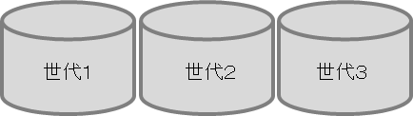




イメージバックアップ（Export／Import）
Power Systems Virtual ServerではイメージのExport機能を提供しています。
Export先としてImage Catalog、もしくはIBM Cloud Object Storage(ICOS)を選択することができます。
Export先をICOSにした場合は、別リージョンにも復元可能です。
IBM Cloud
Power Virtual Server
Cloud Object Storage
ブート・イメージ
Image Catalog
Import
世代１
Export
世代２
ストレージ
ボリューム
Export
世代３
世代管理可能
ICOSにExportしたイメージを、既存インスタンスに直接リストアすることはできません。このイメージを使ってサーバーを復元する際には、
いったんICOSからImage CatalogにImportした後、Image Catalogから該当イメージを選択して「別サーバー」として注文が必要になります。
https://cloud.ibm.com/docs/power-iaas?topic=power-iaas-importing-boot-image

Slide 31
システムバックアップ（ICOS）
IBM i 領域のシステムバックアップが可能です。
BRMS、CS4iと連携することにより、バックアップの自動化が可能です。
リストアは個々の環境、オブジェクト単位での復元となります。
IBM Cloud
Power Virtual Server
Cloud Object Storage
システム１
システム３
CS4i
機能
システム２
SAVE
仮想
テープ
装置
システム２
システム１
システム３
世代管理可能
仮想テープ装置を利用するため、インスタンス(区画)のディスク容量サイジングにご注意ください。

Slide 32
通常バックアップ（ICOS）
通常バックアップ(日次、週次、月次等)もICOSに保管できます。
BRMS、CS4iと連携することにより、バックアップの自動化が可能です。
IBM Cloud
Power Virtual Server
Cloud Object Storage
MON001
（月曜日）
003
CS4i
機能
002
SAVE
仮想
テープ
装置
･････
001
xxxLIB
xxxOBJ
SUN001
（日曜日）
世代管理可能
仮想テープ装置を利用するため、インスタンス(区画)のディスク容量サイジングにご注意ください。

